Slide 1
Pokrmy studené kuchyně
Podle Ing. K. Štindlové

Slide 2
studený předkrm, občerstvení, rozšířená snídaně, přesnídávka
rauty, recepce, gardenparty, …
jednoduchá i složitější úprava
barevnost a vhodné kombinace surovin
čerstvé suroviny
Receptury studených pokrmů

Slide 3
Dodržování hygienických zásad
příprava vyžaduje naprostou čistotu, pečlivé a co nejpřísnější dodržování technologických postupů
syrové potraviny = výrazná chuť
chlazení potravin
Úprava drůbeže!
předkrmy se podávají…
dělíme podle použitých surovin

Slide 4
Druhy výrobků
majonézy, marinády, pochoutková másla
složité saláty, sýrové a masové pěny
rosoly, aspiky, výrobky z rosolů
plněná a obložená vejce, zelenina, ovoce
paštiky, galantiny, fáše
výrobky ze sýrů, z těst, kaviáru
obložené chlebíčky, chuťovky, kanapky, mísy
plněné ryby, huspeniny
úprava studených mas, ryb, drůbeže a zvěřiny

Slide 5
Suroviny
vejce, olej, ryby, maso, zelenina, sýry, uzeniny a ovoce
kaviár a různé druhy korýšů (krabi, krevety, garnáti, humr, langusta, mořský rak)
kyselé okurky, rajčata, hlávkový salát
majonéza
chuťové doplňky - např. ocet, citrón, želatina, worcester, mletý pepř

Slide 6
1. Druhy zeleniny
syrová (obložení), tepelně upravená (saláty)
čekanka
endivie
papriky
rajčata
saláty – batavia, dubáček, frisée, ledový salát, polníček, radicchio, čerstvé špenátové listy
konzervovaná zelenina – artyčoky, celer, chřest, hrášek, paprika, rajčata, zeleninové směsi

Slide 7
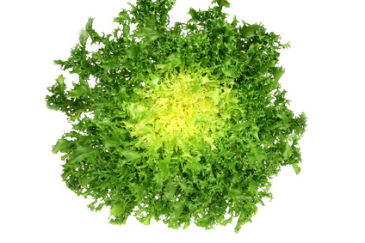
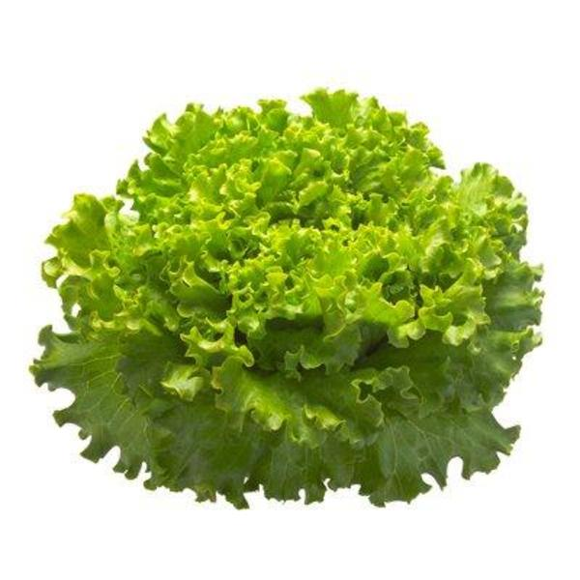
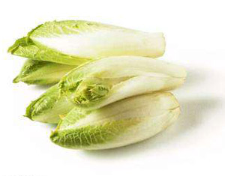
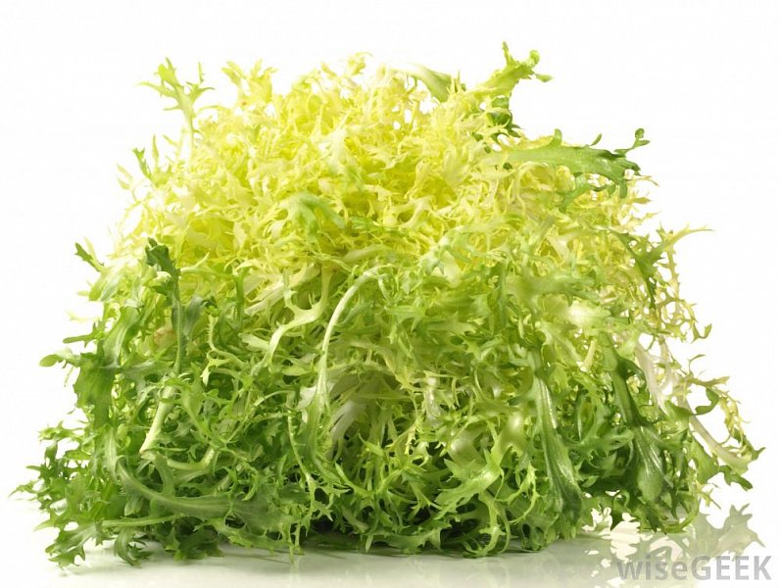
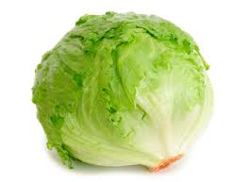
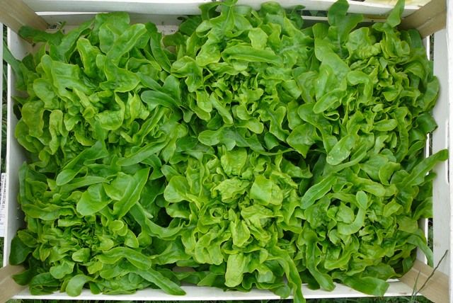
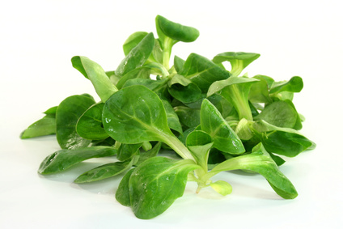
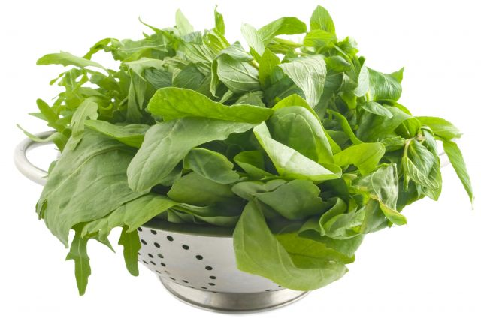
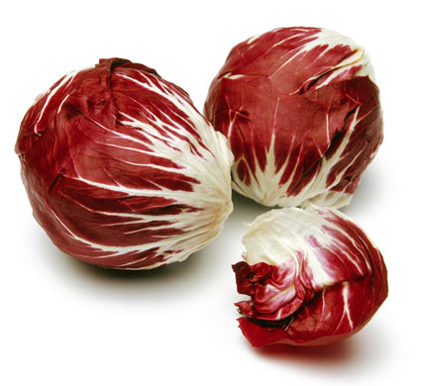

Slide 8
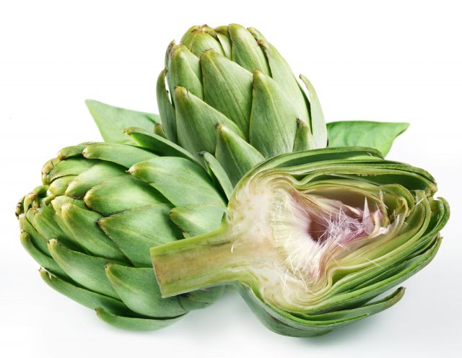
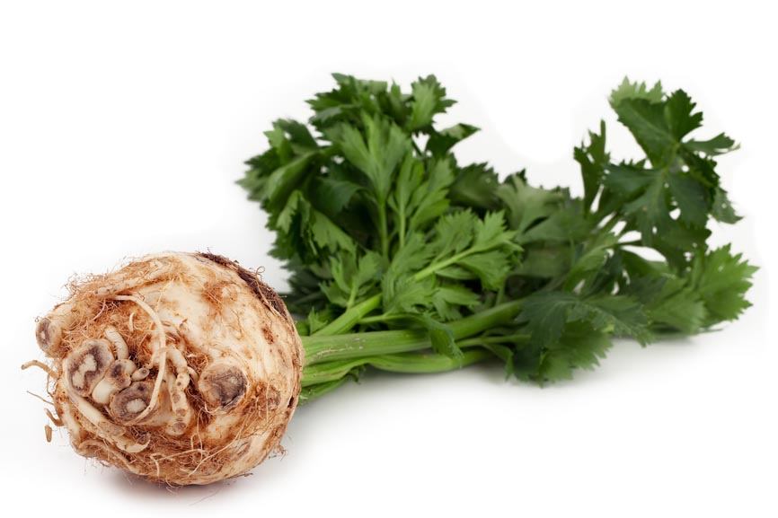
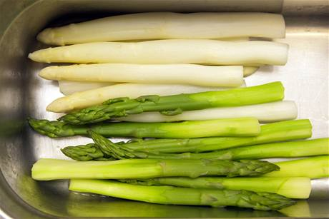

Slide 9
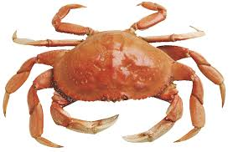
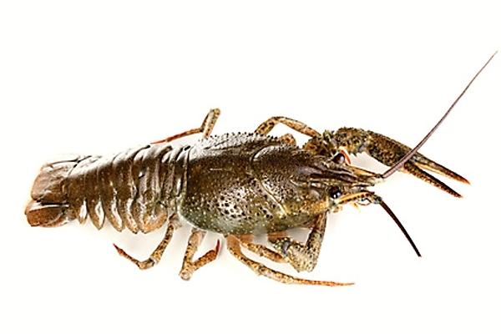
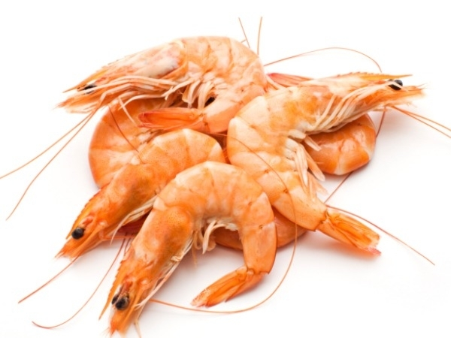
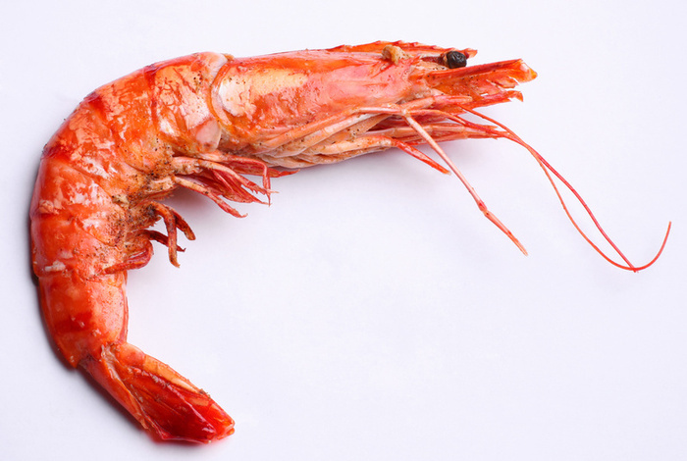
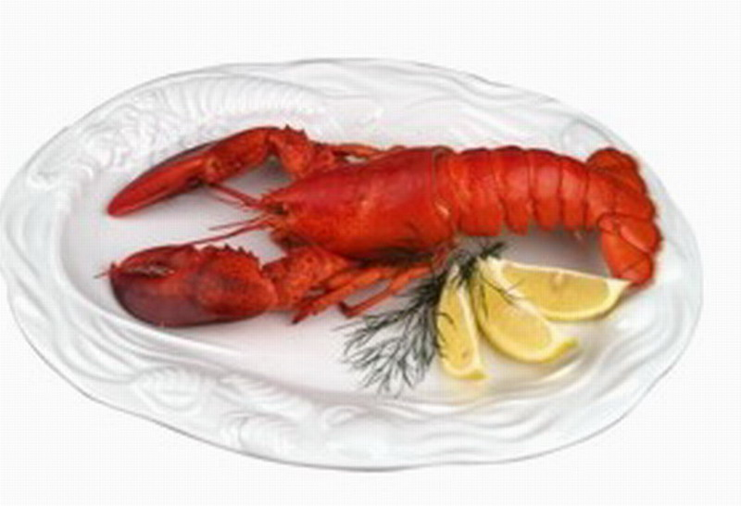
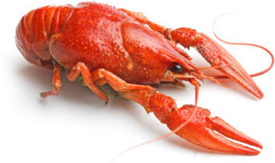
Druhy korýšů
Krabi, krevety, garnáti, humr, langusta, mořský rak

Slide 10
2. Ochucená másla
např. na potírání chleba, hotové máslo balíme do alobalu, dochucení, …
studená i teplá kuchyně
suroviny – česnek, hořčice, křen, sardelky, sardelová pasta, sladká paprika, šunka, losos, humr, zelené natě, bylinky, …
8/10 másla + 2/10 přísady
máslo našleháme + přidáváme suroviny …
bylinkové, česnekové, křenové, humrové, …

Slide 11
3. Máslové pomazánky
k potírání chlebů nebo pečiva
suroviny - máslo, sýry, zelenina
jemná nebo výrazná chuť
rozdíl – ochuc. máslo a pomazánky (obsah másla)
brynzová, hanácká, …

Slide 12
4. Pěny
důležitý výrobek
základ – masa (drůbeží, telecí, uzené, zvěřina, šunka, …) + vejce, plody moře, sýry, …
dochucovadla – koření (pepř, paprika, …), zázvor, …
příprava: máslo nebo rostlinný tuk – našleháme, přidáme suroviny, přidáme šlehačku
ochucení: výrazné koření u játra a masa, jemněji u sýru a tvarohu
hotovou pěnu můžeme doplnit – olivy, kapary, žampiony, …
masová, šunková, čabajková, …

Slide 13
5. Majonézy
dříve se vyráběla ze žloutků, oleje, soli a citronové šťávy
dnes se používá majonéza průmyslově vyrobená
Druhy:
majonéza zlehčená – doplňujeme bílým jogurtem, zakys. smetanou nebo sýrem; spojení a dochucení zeleniny, příprava omáček a zálivek
majonéza vázaná – přidání chladného tekutého aspiku; obložená vejce
majonézový přeliv – rozmícháme s mlékem, octem, a tekutým aspikem = lesklá krycí omáčka
majonézové omáčky – dochucení a doplnění zelenin, masa, ryb, vajec všech technolog. postupů(cibulová, ďábelská, hořčicová, křenová, …)

Slide 14
6. Pomazánky
hustější konzistence než pěny
50% másla + 50% surovin
dělení – dle základu, dle surovin
Druhy: 1) dle základu – máslo nebo rostlinný tuk (vaječná)
- majonéza (s krabím masem a celerem)
- čerstvý měkký sýr (z lučiny s lososem)
- tvaroh měkký (tvarohová)
2) dle surovin – z masa
- z ryb
- ze sýrů
- z uzenin
- z vajec
- ze zeleniny

Slide 15
Saláty
suroviny
jednoduché = jednodruhové
složité = vícedruhové

Slide 16
Jednodruhové saláty
jeden druh potraviny
kořenová, listová, plodová, košťálová zelenina
luštěniny, maso
jako příloha
plníme některé druhy zeleniny, šunkové závitky, …

Slide 17
Saláty složité
více druhů surovin
brambory, zelenina, vejce, sýry, uzené maso, ryby, mořští živočichové, zvěřina, ovoce, …
houby, olivy, mandle
na kostičky, nudličky, plátky, …
spojujeme majonézou
dochucování: ocet, kečup, citron. šťáva, hořčice, víno, ...
druhy:
masové s majonézou (vlašský)
masové bez majonézy (bulharský)rybí (z uzenáčů)
z korýšů (krabí)
zeleninové
těstovinové, rýžové
ovocné – se zálivkou nebo s majonézou

Slide 18
Zásady pro přípravu salátů
čerstvé, jakostní, vychlazené suroviny
syrové potraviny = důkladná předběžná příprava
saláty udržujeme v chladu
krájíme na nudličky, kostičky; strouháme na plátky jemně nebo hruběji

Slide 19
Doplňování a ochucování salátů
doplňujeme cibulí, česnekem, hořčicí, křenem, pepřem, bazalkou, koprem, cukrem, octem, citronovou šťávou, …
zálivky: ocet nebo citronová šťáva, olej, sůl, cukr
zálivky složité z majonézy, zlehčené jogurtem, zakysanou smetanou, …

Slide 20
Saláty z brambor
jednoduchý – uvařené brambory, spařená cibule, pepř, cukr, ocet, olej, (majonéza)
složitý – jako jednoduchý + uvařená koř. zelenina, vejce, hrášek, okurky, …, majonéza

Slide 21
Saláty z různých druhů jatečného masa, vnitřností a vedlejších částí
jatečné maso – hovězí zadní, vepřové – vepřová plec pečená, uzená rolovaná
složité saláty
nepřidáváme majonézu, ale zálivku (hořčice, křen)
saláty z hovězího masa vařeného, pečeného
saláty z masa uzeného a vnitřností, saláty z uzeného jazyka
saláty ze šunky a uzenin, saláty z uzenin

Slide 22
Saláty z drůbeže
maso kuřecí nebo krůtí
úprava - grilování, vaření, opečení
krájíme na kostičky
další suroviny – zelenina, ovoce, tvrdé sýry, uzeniny
majonéza, málo soli, pepř bílý, citron. šťáva, pomeranč. Šťáva
kuřecí salát s celerem a jablky

Slide 23
Saláty z ryb mořských za syrova
klasické úpravy
marinování ryb před přípravou (vývar z kořenové zeleniny, koření a octa) 1 – 3 dny
salát ze sleďů bez majonézy, salát ze sleďů s majonézou, saláty ze sleďů

Slide 24
Saláty z ryb sladkovodních a mořských tepelně upravených vařením
před vařením ryby očistíme
vaříme – spíše táhnout (pošírovat do rybí várky)
cca 15 – 25 min.
měkká ryba, ale nerozpadající se
salát z ryb sladkovodních – s kořenovou zeleninou, zeleninou, spařenou cibulí; sůl, bílý pepř, citronová šťáva, víno
salát z ryb mořských – pošírujeme s bobkovým listem, pepřem celým, novým kořením
salát z kapra, zeleniny, majonézy
salát z mořských ryb s majonézou x bez majonézy

Slide 25
Saláty z ryb konzervovaných
uzené ryby (makrely, ryby konzervované v kovu)
salát z uzené makrely a zeleniny bez majonézy, salát z lososa, olejovek a sardelek

Slide 26
Saláty z mořských plodů
humři, krabi, krevety, langusty
předběžná příprava je rychlá – konzervy nebo zmražené výrobky
humrový salát, krabí salát, krevetový salát, mořský koktajl, salát z mušlí s avokádem

Slide 27
Saláty z měkkýšů (šneků)
speciality studené kuchyně
salát ze šneků jemnější chuti x pikantnější chuti

Slide 28
Saláty ze zvěřiny
předem tepelně upravená dušením x pečením
další suroviny – jablka; brusinkový, jeřabinový, rybízový kompot, pomeranče, mandarinky
lepší jsou bez majonézy
salát zvěřinový s ovocem, salát zvěřinový s jablky a s pikantní zeleninou

Slide 29
Saláty z hub
čerstvé i sušené, pod maso i do polévek a omáček
na saláty houby čerstvé a uvařené a konzervované
saláty z hub macerovaných – žampiony (nakrájíme, pokapeme citron. šťávou nebo octem, olejem, přidáme sůl a pepř), necháme macerovat a pak doplníme cibulí, celerem, hráškem, …
saláty z hub konzervovaných ve sladkokyselém nálevu – přidáme zeleninu

Slide 30
Saláty z luštěnin
součást studeného pohoštění
energeticky vydatné
čočka, fazole
hrách, sója – teplé pokrmy
jednoduché – luštěniny, koření, cibule
složité – koř. zelenina, hrášek, okurky, …
salát čočkový, salát fazolový

Slide 31
Saláty ze sýrů
sýrové saláty z více druhů sýrů s ovocem
studené pohoštění (ne předkrm) – jsou vydatné
náplň zeleniny nebo ovoce
suroviny – těstoviny, šunka, maso, vejce, zelenina, ovoce (jablka, hroznové víno, …)
dochucení sekanou zelenou natí, zálivkami, majonézou
sýrový salát z ementálského sýra s ovocem a majonézou

Slide 32
Saláty z vajec
čerstvá vejce, natvrdo uvařená
saláty složité – více druhů surovin
oloupaná vejce, nakrájená na kostičky
kořenová zelenina, hrášek, pórek, paprika, uzené maso, uzeniny
dochucovadla – sůl, bílý pepř, hořčice, citronová šťáva, ocet
plnění zeleniny, namazání na pečivo
vaječný salát se sladkokyselými okurkami, vaječný salát s pomerančem, hráškem a zlehčenou majonézou

Slide 33
Saláty ze zeleniny
jednoduché i složité
krájíme na kostičky, nudličky, strouháme
zalijeme zálivkou (nálevy nevyléváme)
podle druhu zeleniny, ze které je připravujeme
podle doplnění
podle ochucení
podle způsobu tepelné přípravy
spaření – vroucí vodou spařujeme, přeléváme
blanšírování – velmi krátké povaření (brokolice)
povaření do poloměkka – celer, řepa
povaření do měkka – není vhodné, potraviny by se rozpadaly

Slide 34
Zálivky
důležité při přípravě salátů
jednoduché zálivky – citronová šťáva nebo ocet, sůl, cukr, hořčice, zelené natě
anglická – ocet, sůl, mletý pepř, hořčice, (worchesterská omáčka, pažitka)
česká – ocet, sůl, cukr, málo oleje (u hlávkového salátu)
francouzská – jednoduchá zálivka + francouzská hořčice
složité zálivky – základní zálivka + zelené natě, více koření, kysaná smetana, kečup, …
speciální české zálivky - jablečný křen, octový křen, křenová šlehačka
průmyslově vyráběné zálivky - dresingy

Slide 35
Koktajly
míšený nápoj
pikantní směs potravin a pochutin spojených určitým druhem zálivky
charakter salátu, ale řidší konzistence
suroviny – mořské plody, ryby, šunka, vejce, konzervovaná zelenina, houby, ovoce
vrstvení, hotový salát
Krabí koktajl, krevetový koktajl

Slide 36
Vejce plněná
uvařená natvrdo, oloupaná
rozkrajujeme po délce, příp. na třetiny
vyjímáme žloutky a připravujeme z nich vaječnou fáš
vaječná fáš – našlehané máslo s prolisovanými žloutky, přidáme sůl, hořčici, mletým pepřem, …
pomocí plátěného šátku plníme vejce, slané pečivo, …
vejce zdobená různou náplní – uzený losos, mořské plody, olivy, …
vaječná tlačenka – vaječný salát ztužený želatinou
studené předkrmy z křepelích vajec – ozdoba mís, příprava chuťovek

Slide 37
Plněné zeleniny
oblíbený studený předkrm
avokádo – omyjeme, rozkrojíme po délce, vyjmeme pecku; plníme pěnami nebo pomazánkami; naplníme salátem z dužiny se šunkou
cuketa – rozkrojíme po délce, plníme pěnami , saláty, pomazánkami
fenykl sladký – rozkrojíme, vyjmeme dužinu, plníme pikantními sýrovými a zeleninovými saláty
okurky – omyjeme, neloupeme, krájíme na špalíky, vykrojíme prohlubeninu, kterou plníme
papriky – omyjeme, rozkrojíme, plníme chuťově výraznými pomazánkami
rajčata – skrojíme víčko, vydlabeme vnitřek, plníme pomazánkami i saláty

Slide 38
Rosol
Rosol přírodní (rosol) – připravený z telecích a vepřových nožiček, kůže
Rosol umělý (aspik) – připravený z vývaru a želatiny
Použití:
k potírání (leštění) pokrmů
k přípravě rosolové majonézy
k přípravě krycích rosolových omáček
v pevném stavu (vykrajování) ozdob mís
tekutým zaléváme masa, pěny, zeleninu, ovoce

Slide 39
Aspik
Suroviny:
voda, ocet, želatina, cibule, sůl, cukr, nové koření, pepř celý, worcestrová omáčka, bílek
Postup:
Sůl rozpustíme ve vodě, přidáme koření, nakrájenou cibuli, cukr, ocet – vše povaříme. Roztok vychladíme asi na 60 °C a rozpustíme v něm želatinu, nabobtnalou v troše vody.
Hotový aspik procedíme přes čistou utěrku.
Vmícháme rozšlehaný bílek – necháme srazit a pak přecedíme.

Slide 40
Paštiky
z vepřového, telecího, zvěřiny, drůbeže, jater, slaniny
základem je syrové maso, několikrát umleté, prolisované; do hmoty přidáme žloutky nebo celá vejce, dochutíme kořením; doplňujeme (žampiony, sardelemi, vínem, …)
naplníme do tvořítek vytřených olejem, plníme jen částečně a zakryjeme pergamenovým papírem
tepelně upravujeme v páře, vodní lázni, pečeme (v těstě)
podáváme vychlazené

Slide 41
Galantiny
z vykostěné drůbeže, telecí hrudí, vepř. bůčku,
plníme fáší
maso upravíme do plátu, naplníme fáší, zformujeme do tvaru drůbeže, zašijeme, zabalíme do ubrousku, vaříme ve vývaru 3 – 4 hodiny
po vychladnutí krájíme na řezy (příčně)

Slide 42
Fáše
podobná příprava jako u paštik
mleté maso, namočená žemle, vaječný žloutek, koření
suroviny promícháme, necháme v chladu odležet, dále tepelně neupravujeme
použití: náplně při výrobě galantin

Slide 43
Kanapky, Chlebíčky, Chuťovky
kanapky – malé obložené chlebíčky (kulaté, oválné, hranaté)
- opečené, obložené, ozdobené
chlebíčky – z veky, toastového chleba
- čtverce, obdélníky, kolečka
chuťovky – jako kanapky, ale neopečené pečivo

Slide 44
Obložené mísy
uzeniny, sýry, galantiny, paštiky, plněná masa, …
doplňujeme čerstvou zeleninou
druhy:
nářezy – z různých druhů uzenin, majonéz. Salátů, zeleniny
švédská mísa - složena ze složitějších výrobků z ryb, plněných vajec
- malé porce v aspiku, s pěnou, …
mísy předkrmové – z několika druhů pikantních malých výrobků
mísy pro slavnostní stolování a výstavní mísy – z různých výrobků

Slide 45
Studené předkrmy
připravujeme z vajec, ryb, korýšů, mas, salátů, pochoutkových másel, sýrů, zeleniny, ovoce, …
zpestřujeme uzenářskými výrobky, obloženými chlebíčky, kanapkami, plněnými paštičkami, galantinami, paštikami, pěnami, …

Slide 46
Teplé předkrmy
Připravujeme z vajec, těstovin, rýže, zeleniny (chřest, artyčoky, …), ryb, husích jater, …
z vajec – zapečené v miskách (gratinkách), vejce zastřená, vaječné omlety
z ryb - na modro, na másle, s bylinkovým máslem
z těstovin – špagety na boloňský způsob, pelmeně, …
z rýže – rizoto
ze zeleniny – artyčoky, chřest
ostatní – paštičky, ragú, salpikon, salmis

Slide 47
Salmis
masové kašoviny připravené z pečeného nebo dušeného masa vnitřností
maso jemně pomeleme, prolisujeme
vážeme chuťově významnými a dobře provařenými omáčkami
podáváme jako předkrm – na toastech, krutonech nebo jako doplněk k minutkovým pokrmům

Slide 48
Salpikony
druh jemnějšího ragů
liší se výraznou chutí, bohatší sestavou vložek, které musí být jemně nakrájené
vážeme dobře provařenými hustými omáčkami
k přípravě používáme všechny druhy jatečného masa, ryby, drůbež, zvěřinu, vnitřnosti
doplňujeme houbami, zeleninou (chřest, artyčoky, karotka, …)
podáváme jako teplý předkrm nebo teplý mezichod

Slide 49
Paštičky
http://www.ceskatelevize.cz/porady/10567271931-vse-o-vareni/6711-recepty/2446-pasticky-z-listoveho-testa/
z listového těsta vykrájíme kolečka, která potřeme vejcem
poté vykrojíme další kolečka, z nichž vykrojíme menší kolečka, aby nám vznikl kroužek, nímž překryjeme vejcem potřená kolečka
kolečka necháme mrznout
poté je přendáme do trouby a pečeme 8 minut při 200 stupních

Slide 50
Ragů
pochází z francouzské kuchyně
zadělávaný pokrm hustější konzistence
připravujeme z jednoho nebo více druhů jemného masa + různé doplňky a přísady (žampiony, zelenina, koření)
složky ragů krájíme na větší kousky asi o hraně 1 cm
druhy – bílé – vážeme bílými omáčkami (bešamel, velouté, holandská)
- hnědé – vážeme hnědými omáčkami (španělská)

Slide 51
Úprava pokrmů v papilotě
pergamenový papír
ve tvaru srdce
připravujeme (dohotovujeme) již předem upravené pokrmy, často i přílohu a část šťávy
papilotu potíráme tukem, na jednu polovinu naskládáme pokrm, přehneme druhou polovinou papiloty a dobře uzavřeme
dáme na mísu (talíř) a vložíme do trouby
horkým vzduchem se papilota nafoukne a mírně zhnědne, nesmí shořet
nenafoukne-li se, je špatně zabalená a aromatické látky unikly
překládáme na stříbro a otevíráme před hostem
část překládáme, zbytek uzavřeme

Slide 52
Úprava pokrmů v alobalu
hliníková folie
můžeme péct v troubě, na roštu, rožni, na ohništi, na pánvi
alobal chrání pokrmy před připálením
pokrmy jsou šťavnaté, aromatické – současně se pečou i dusí
doba přípravy - u porcovaných syrových pokrmů je stejná jako u minutek
nepřipravujeme tučná masa – připaluje se
alobal před úpravou potíráme tukem, porce kořeníme, potíráme tukem, otevíráme až před hostem (jednoporcovky)
u větších kusů alobal používáme jako ochranu před spálením
před dopečením otevíráme – aby se dopekla kůrka

Slide 53
Grilování
tepelná úprava na roštu nebo rožni
potraviny vkládáme do vyhřátého prostředí (180 – 230 °C)
na povrchu se vytvoří ochranná kůrka
pokrmy jsou atraktivní, chutné, s nízkým obsahem tuku, zachovávají si výživnou hodnotu

Slide 54
Úprava pokrmů na roštu
= mřížka
pokrmy připravujeme z masa okořeněného, odleželého, potíráme tukem
připravujeme hlavně plátky – menší kusy
opékáme po obou stranách, do masa nepícháme
správnost upečeného zjistíme podle barvy nebo hmatem
můžeme péct i v alobalu

Slide 55
Úprava pokrmů na rožni
= kovová tyč
maso se při úpravě otáčí, zabezpečujeme vidlicemi nebo drátěnými košíky
maso je předem okořeněné, proleželé, marinované
při pečení potíráme tukem (chutnější a nevysušuje se)
pod grilem je miska na odkapávající tuk
pokrmy připravujeme vcelku – kuře, ryby, kýta, pečeně, sele
můžeme zakrýt alobalem

Slide 56
Convenience
angl. výraz pro pohodlí, výhodu, přiměřenost, pohodlnou úpravu
potraviny které jsou nějakým způsobem ošetřené nebo zpracované
předem upravené polotovary
přispívají ke zjednodušenému výrobnímu procesu
Druhy:
částečně zpracované výrobky (rýže, těstoviny, …)
napůl zpracované produkty (vývar v kostce, polévka v sáčku, …)
výrobky připravené k použití (instantní výrobky – pouze ohřejeme)
výrobky k přímé konzumaci (pečivo, sýr, máslo, …)
Výhody: ekonomické, kuchyňsko-technické (kvalitní receptura, málo pracovních úkonů), hygienicko-bakteriologické (permanentní kontroly)

Slide 57
Děkuji za pozornost
☺

